Slide 1
Interpretación visual de imágenes

Slide 2
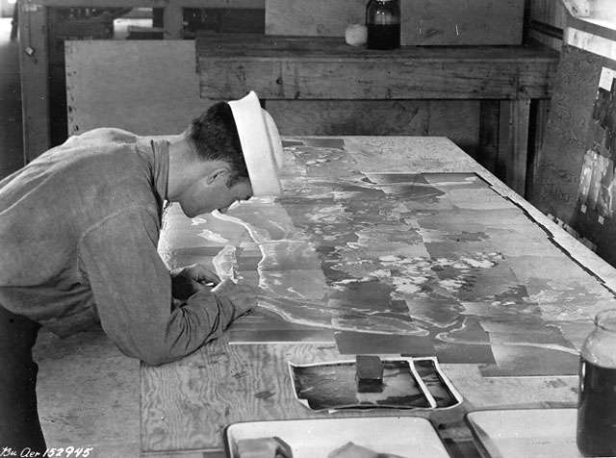
Puede ser utilizada para analizar:
Fotografías aéreas escaneadas
Imágenes Landsat o Spot Multiespectrales
Imágenes de alta resolución Ikonos o Quick Bird
Imágenes en linea como Google Earth, Bing o Google Maps

Slide 3
Características necesarias
Remoción de errores geométricos
Con suficiente resolución para que contenga información espacial suficiente.
Con suficiente contraste para dar la posibilidad de separar taxonomicamente unidades.
Eventualmente:
Disponer de imágenes de diferentes tiempos para dar la posibilidad de estudiar cambios históricos y sus patrones de cambio.

Slide 4
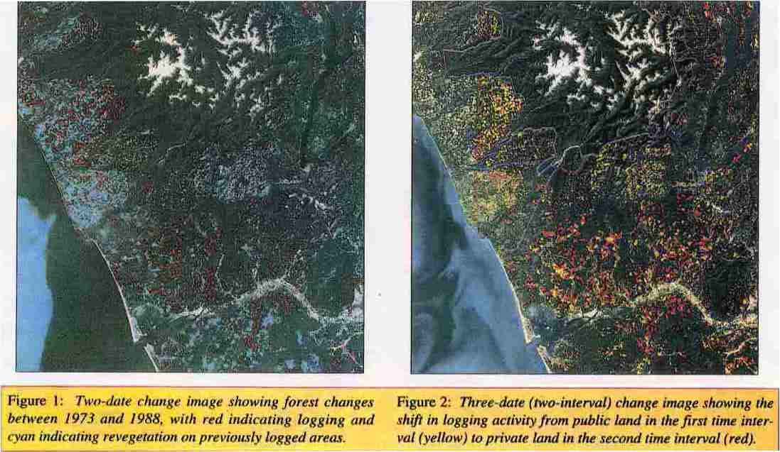
Ejemplos

Slide 5
Elementos de interpretación de imágenes
El análisis visual requiere del reconocimiento explícito de diversos elementos que forman el marco para el entendimiento de una imagen, como son:
  Forma
  Tamaño
  Tono
  Textura
  Sombras
  Sitio
  Asociación
  Patrón (¿existe? y/o patrón de drenaje)
  En la interpretación de imágenes para Geología agregamos el patrón de drenaje.

Slide 6
Forma
  Es el contorno del objeto.
  La forma depende de la perspectiva por lo que tambien es dependiente de la escala.
  Es importante notar que

Slide 7
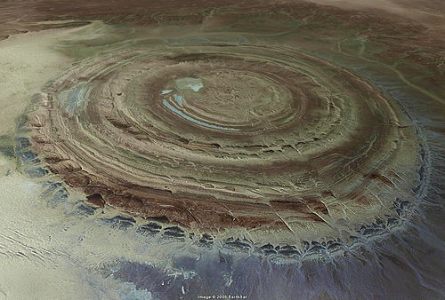

Slide 8
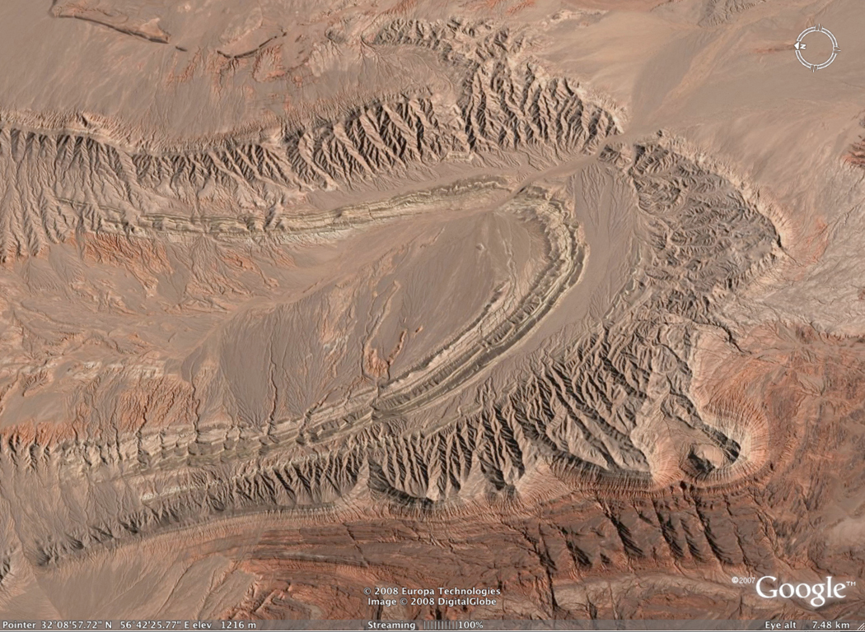

Slide 9
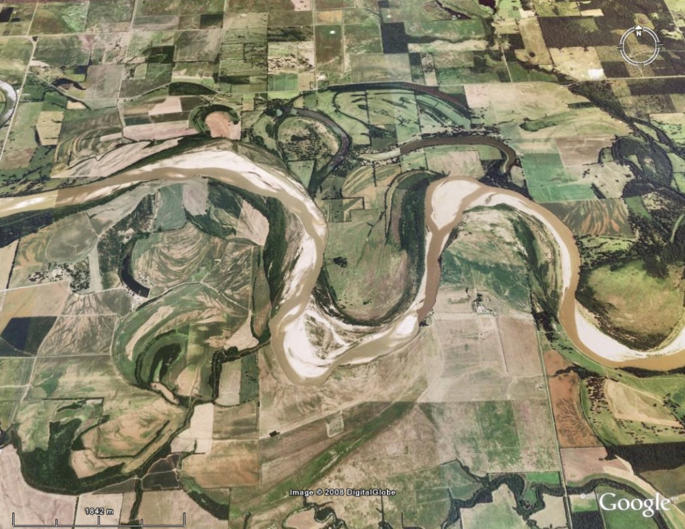
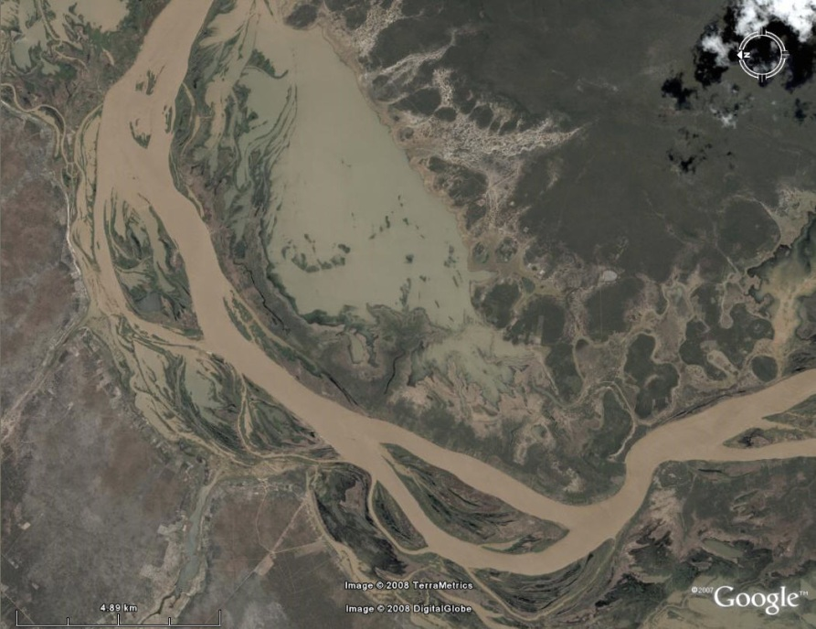
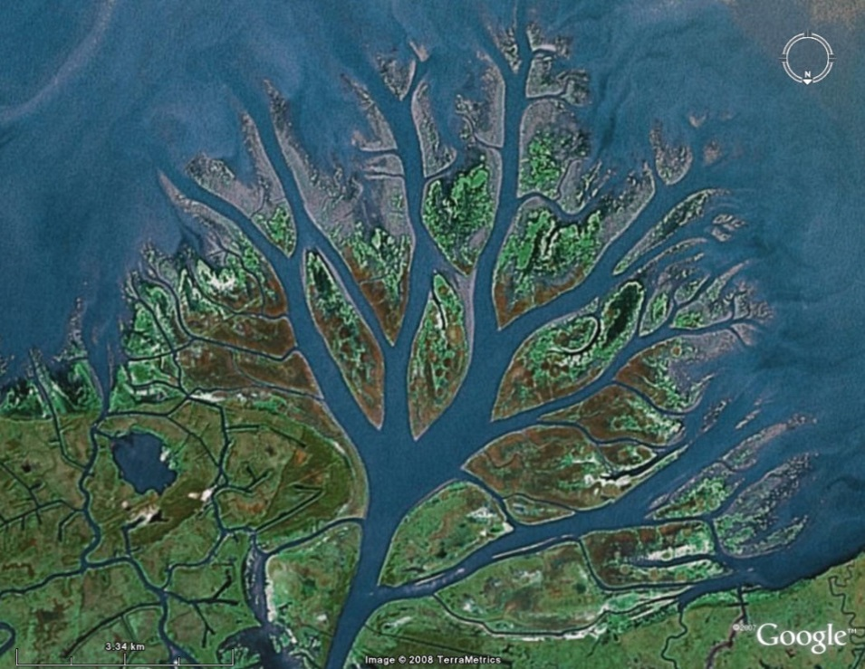

Slide 10
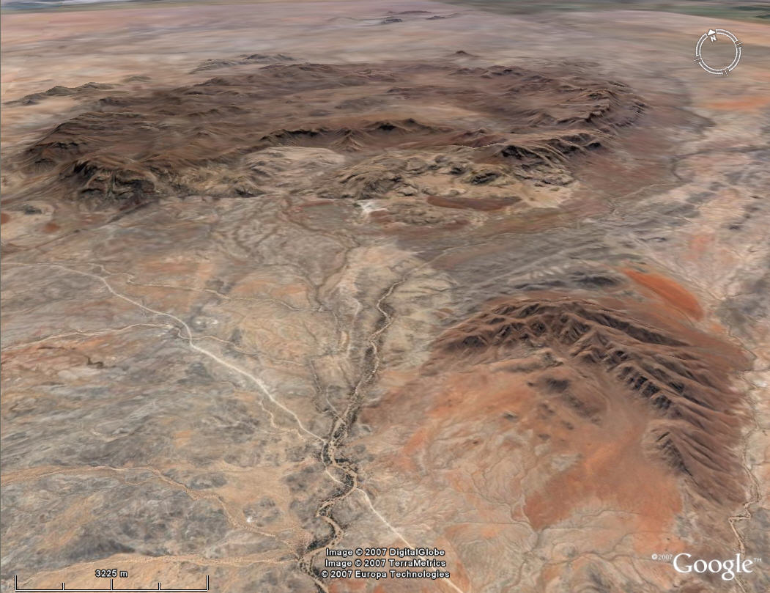

Slide 11
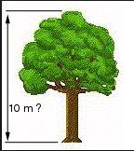
Tamaño
Dimensiones de un objeto, pueden ser:
Tamaño relativo, definido por comparación.
Tamaño absoluto, definido por el uso de de las imágenes.

Slide 12
Tono
En caso de imagen en escala de gris, se refiere a la brillantez promedio de un área.
En caso de una imagen a color, se refiere al color dominante de un área.
Depende de la superficie y de los ángulos de observación y de iluminación.
  Superficies lisas se comportan como espejos que reflejan la luz en una dirección por lo que pueden verse brillantes u obscuras.
  Superficies rugosas se comportan como reflectores difusos por lo que se ven como tonos medios de gris o colores de mediana intensidad.

Slide 13
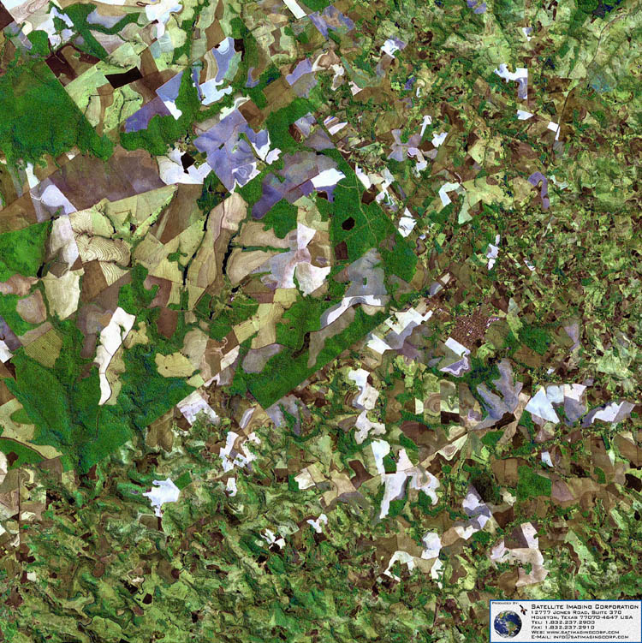
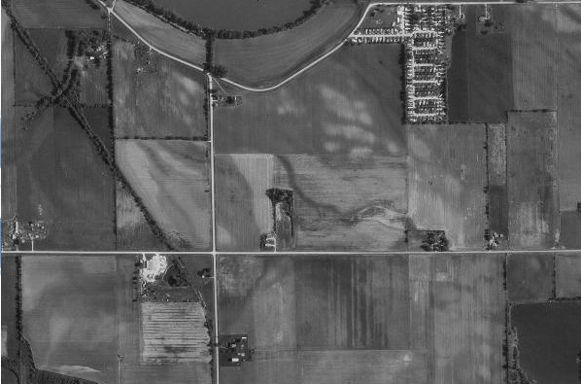

Slide 14
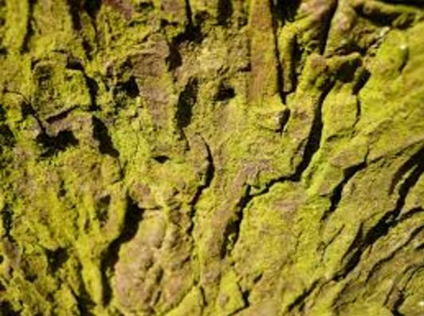
Textura
Se refiere a la variación de tono sobre la superficie o la rugosidad aparente sobre la imagen.
Creada por microsombras o pequeñas irregularidades en la superficie.

Slide 15
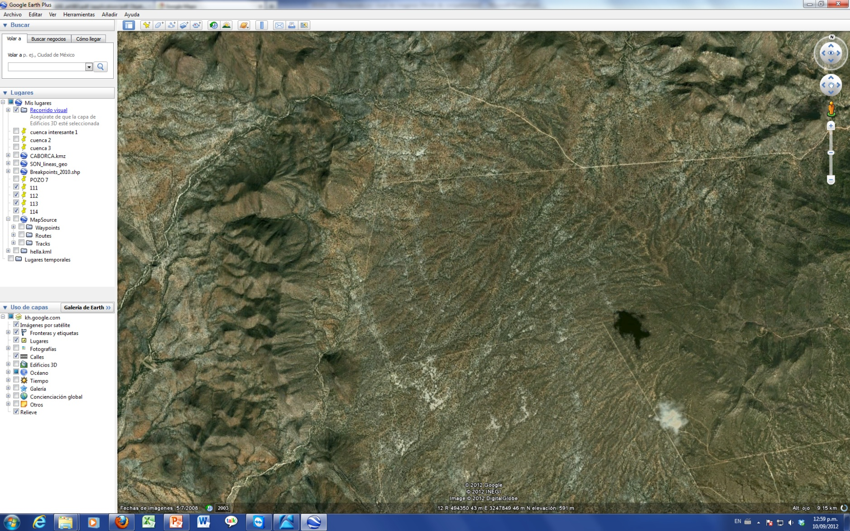
Textura

Slide 16
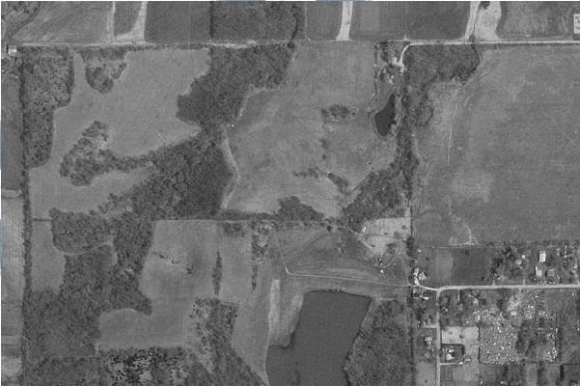

Slide 17
Sombras
Se refiere a sombras distintivas que revelan el contorno de un rasgo sobre una superficie.
  Depende de la naturaleza del objeto, el ángulo de iluminación, perspectiva y pendiente del terreno.

Slide 18

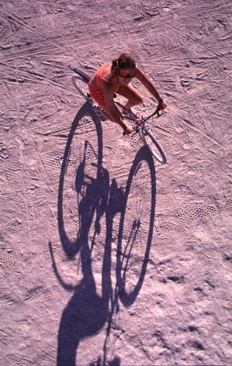
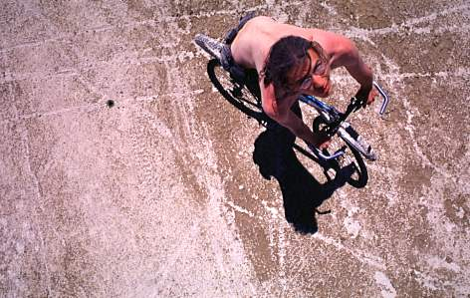

Slide 19
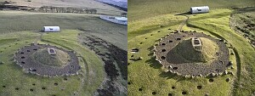

Slide 20
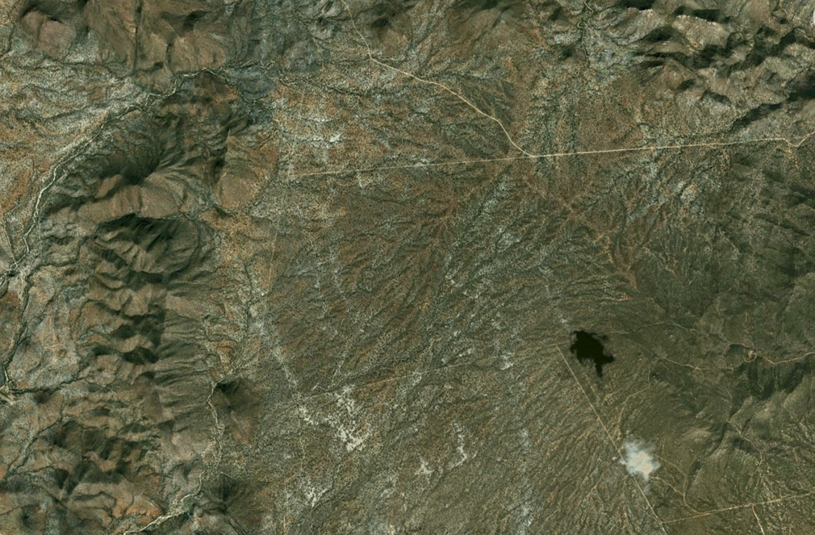

Slide 21
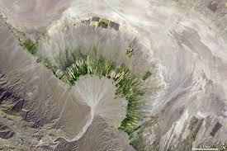
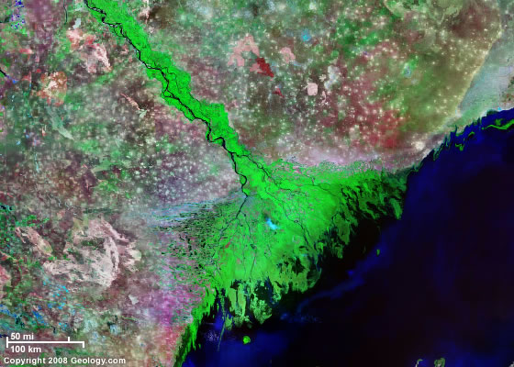
Sitio
Se refiere a la posición de rasgos respecto a la topografía y el drenaje.
Abanico Aluvial
Delta

Slide 22
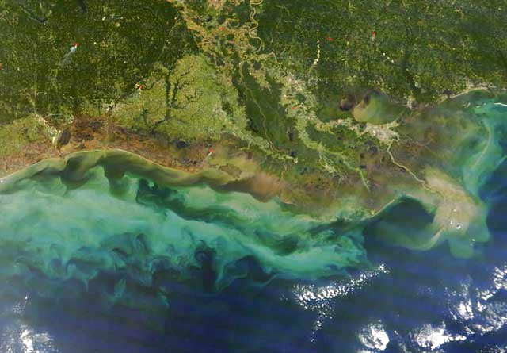
Asociación
Se refiere a interrelaciones espaciales distintivas entre rasgos.

Slide 23
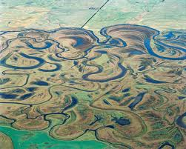
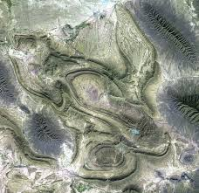
Patrón
Se refiere a arreglos distintivos de rasgos e incluye los patrones de drenaje.

Slide 24
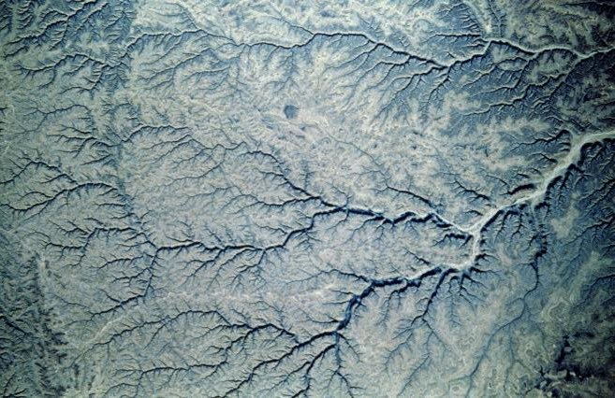
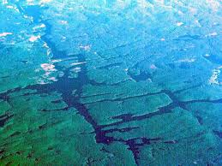

Slide 25
Criterios geológicos
Debemos identificar e interpretar
Las formas de la topografía
La pendiente
Discordancias, concordancias y alineaciones

Slide 26
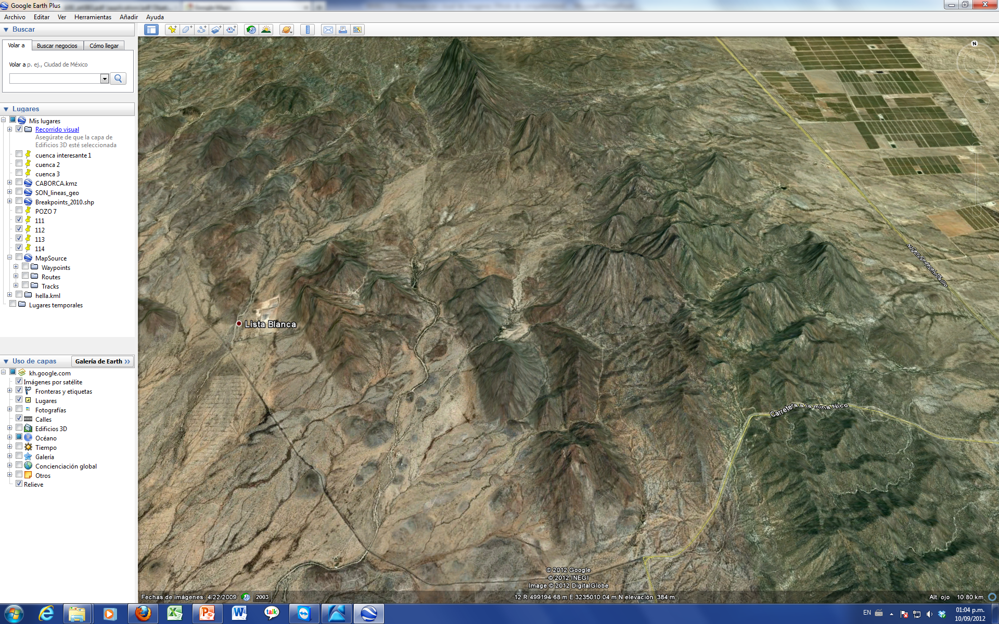

Slide 27
Criterios a usar para la interpretación Visual de Imágenes
Tono/color
Tamaño Forma Textura
Patrón (drenaje ) Altura Sombras
Sitio Asociación

Slide 28
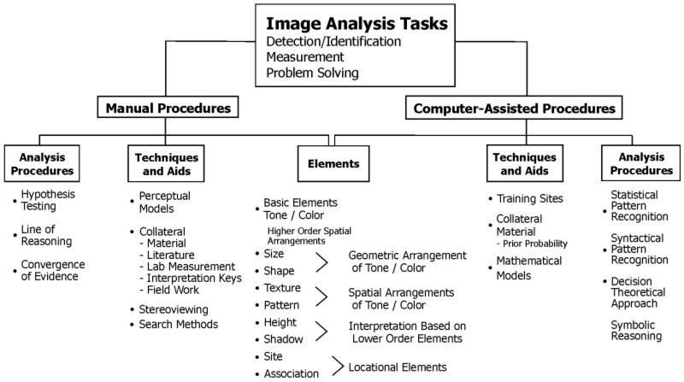

Slide 29
Actividades de interpretación de imágenes
1.- Clasificación: asignación de objetos a clases.
  Detección, reconocimiento y clasificación.
  Se pueden clasificar por nivel de seguridad como posible, probale, segura.
2.- Enumeración: conteo de objetos.
3.- Medición: determinación de dimensiones del objeto en la imagen.
4.- Delineación: demarcación de regiones.

Slide 30
Estrategias de interpretación
Reconocimiento directo:
  Obtenida de la interpretación de la imagen.
Inferencia:
  Basada en las características de la imagen de las que se derivan conclusiones basadas en ellas y sus relaciones.
Verificación de campo:
  Necesaria cuando la imagen es imperfectamente comprendida.

Slide 31
Estrategias de interpretación
Se recomienda:
Uso de claves para interpretación.
Clave es el uso de informacion puntual de referencia que ayuda a identificar rasgos específicos.
Se comparan los resultados esperados con el mapa presentado y se hace una matriz de errores.

Slide 32
Errores de digitalización

Slide 33
Precisión
  Se usan puntos de referencia que tienen características conocidas y se comparan con el resultado:
    Idealmente son puntos aleatorios.
    Considerarse muestras en cada clase.

Slide 34
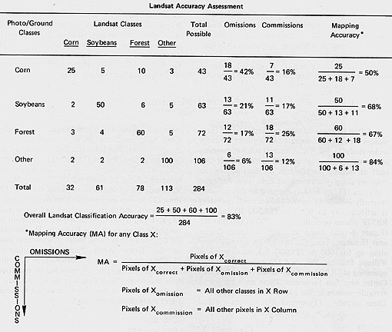

Slide 35
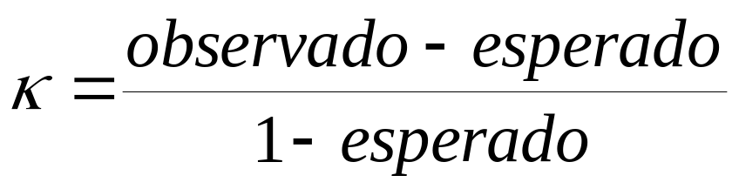
El índice kappa
Observado = precisión reportada en la matriz de error.
Pixeles correctos / total
Esperado = clasificación correcta evaluada por probabilidad o tolerancia arbitraria.
  Un κ=0.83 significa 83% mejor que el esperado si se hace una asignación de pixeles aleatoria.
  Kappa toma valores entre +1 y -1

Slide 36
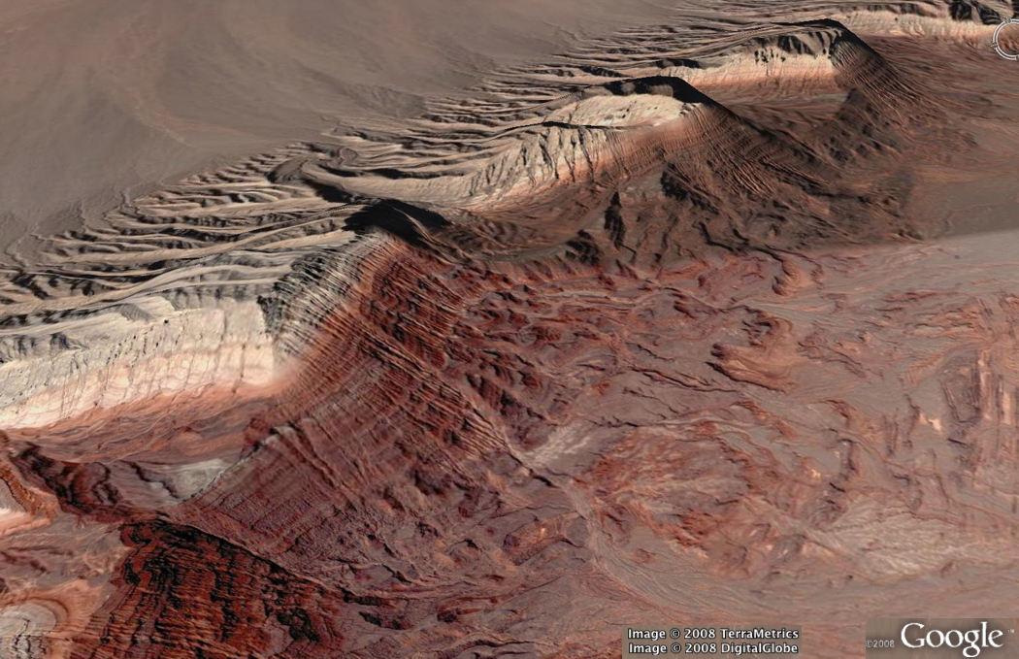

Slide 37
